Slide 1

Lab Book 4.0 Circuits and Compact Models
Students: Ivan Martínez Mora & Sandra Navarro Gil

Slide 2
Instructions General
SCRIPTS
From GitHub →
Fork the repo: https://github.com/pascualmunoz/cifoin-lab4.git
Clone the repo using VSCode
Open folder / repo in VSCode
Open terminal: uv sync
Run the Jupyter Notebook:
LAYOUT_STUDENT.ipynb
Points
LO1: 3 points
LO2: 3 points
LO3: 1 points
LO4: 3 points

Slide 3
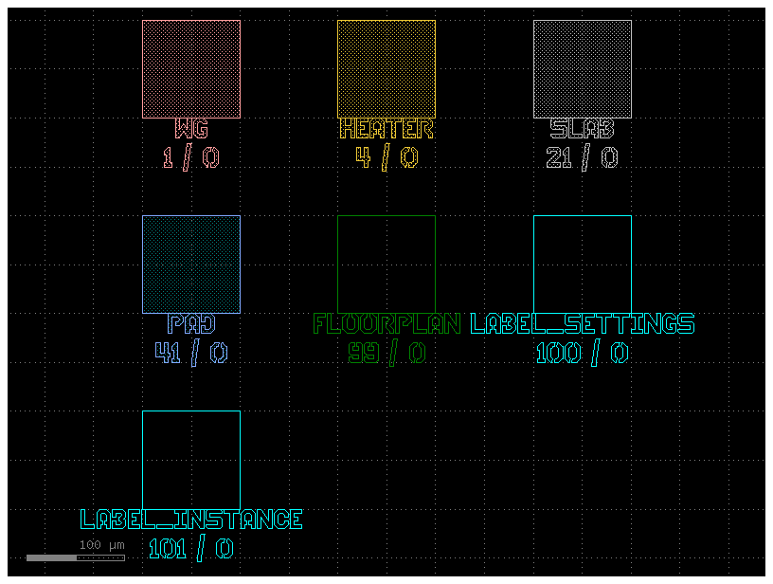
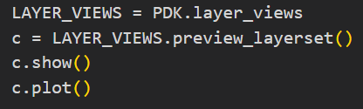
Learning outcome #1a – Notebook section 1. Technology “We will work with the demo UPVfab PDK. Let's view the layer distribution of this PDK”
Paste code to view the layer distribution of this PDK
Un PDK (Process Design Kit) es un conjunto de reglas de diseño, modelos de dispositivos y definiciones de capas proporcionado por la fundición para permitir a los diseñadores crear layouts compatibles con el proceso de fabricación. En general, las capas en un PDK representan distintos materiales y estructuras físicas del proceso de fabricación, como metales, polisilicio, vías y otros elementos necesarios para construir los dispositivos en el chip.
En la imagen se muestran las capas principales del PDK, como la capa de guía óptica (nº 1), capas de heater (nº 21), metal (nº 41), floorplan (nº 99) y otras capas auxiliares (nº 100 y 101), . Estas capas permiten separar físicamente las distintas partes del diseño: guías ópticas, elementos metálicos, heaters, marcadores y contorno del chip.

Slide 4
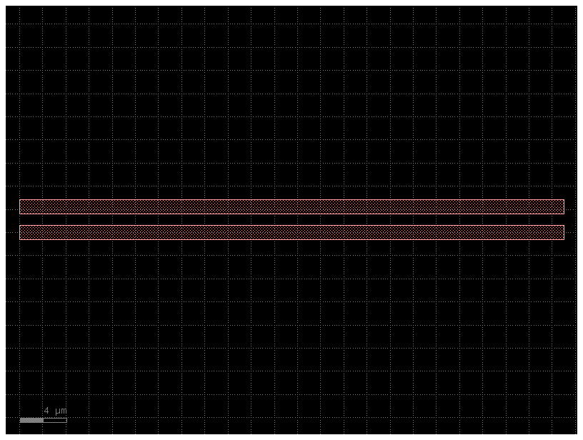
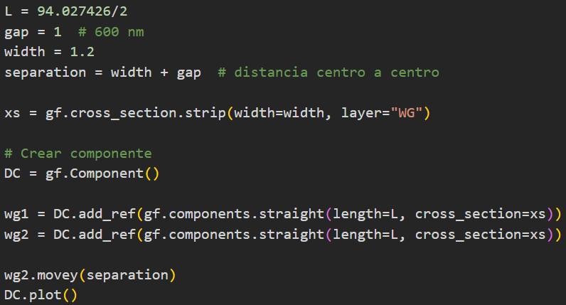
Learning outcome #1b – Notebook section 1. Technology – 1 slide per component “Use your design results from Lab2 and Lab3 to create layout instances of your designed components: DCs”
En esta diapositiva se muestra el layout del acoplador direccional 2x2 diseñado en la práctica 2. El componente está formado por dos guías rectas paralelas, separadas por un gap de 1μm, con una anchura en cada guía de 1.2μm, por lo que la separación centro a centro entre ambas guías es 2.1μm.

Slide 5
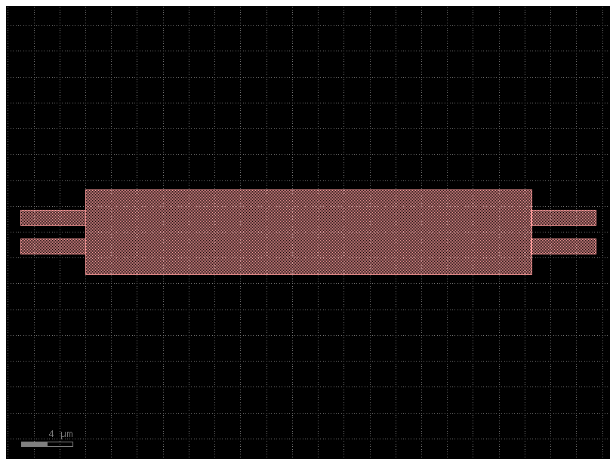
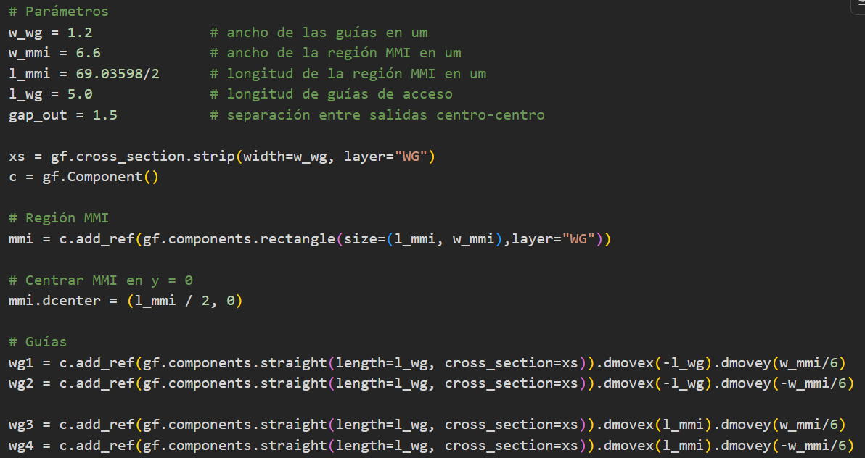
Learning outcome #1b – Notebook section 1. Technology – 1 slide per component “Use your design results from Lab2 and Lab3 to create layout instances of your designed components: MMIs”
En esta diapositiva se muestra el layout del MMI 2x2 diseñado en la práctica 2. Este componente está formado por una región multimodo rectangular de anchura 6.6μm y longitud 69.03598/2μm, conectada a cuatro guías de acceso de anchura 1.2μm.

Slide 6
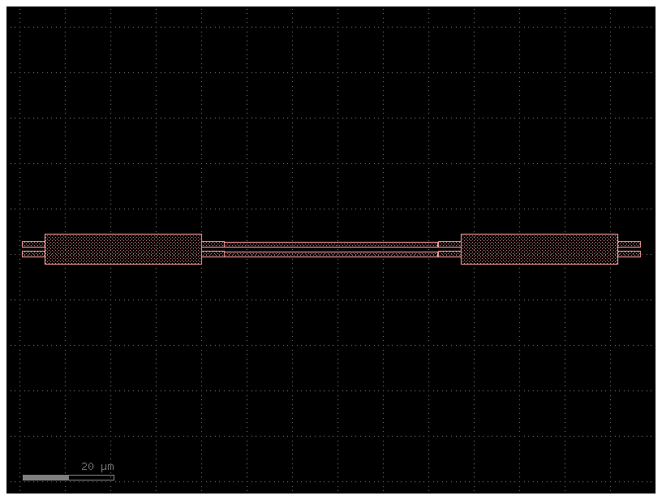
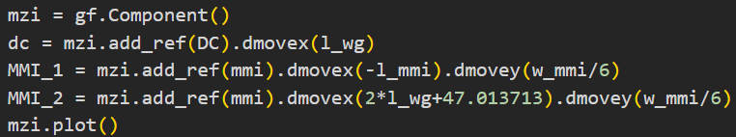
Learning outcome #1b – Notebook section 1. Technology – 1 slide per component “Use your design results from Lab2 and Lab3 to create layout instances of your designed components: MZIs”
En esta diapositiva se muestra el layout del interferómetro Mach-Zehnder que diseñamos en la práctica 3, este se ha construido utilizando dos MMIs, diseñados anteriormente, ambos MMIs se encuentran conectados mediante dos guías paralelas que actúan como los brazos del interferómetro.

Slide 7
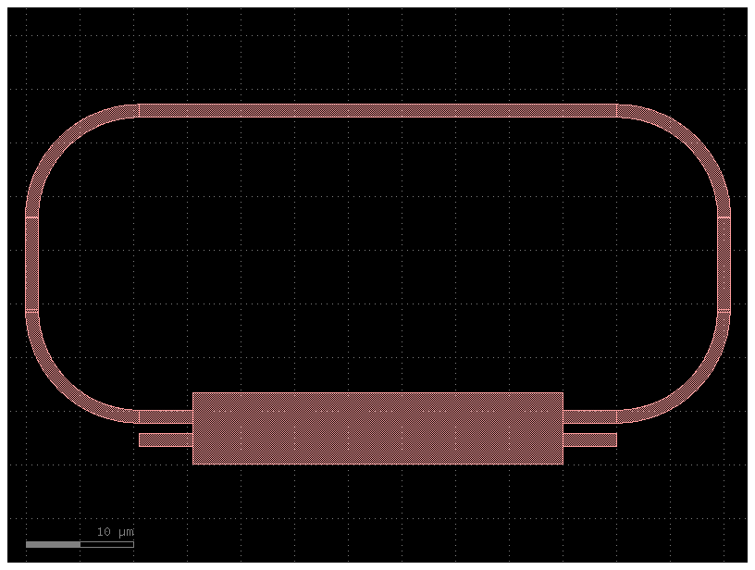
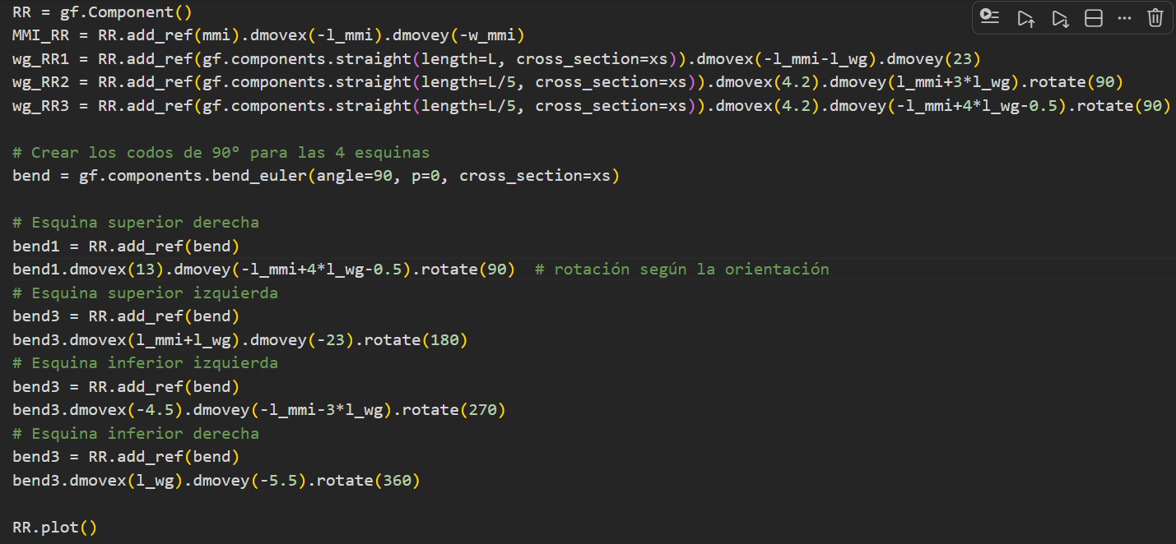
Learning outcome #1b – Notebook section 1. Technology – 1 slide per component “Use your design results from Lab2 and Lab3 to create layout instances of your designed components: Ring Resonators”
En esta diapositiva se muestra el layout de un RR que diseñamos en la práctica 3, este componente está formado por una guía cerrada con curvas suaves y una región de acoplo basada en un MMI (diseñado anteriormente).

Slide 8
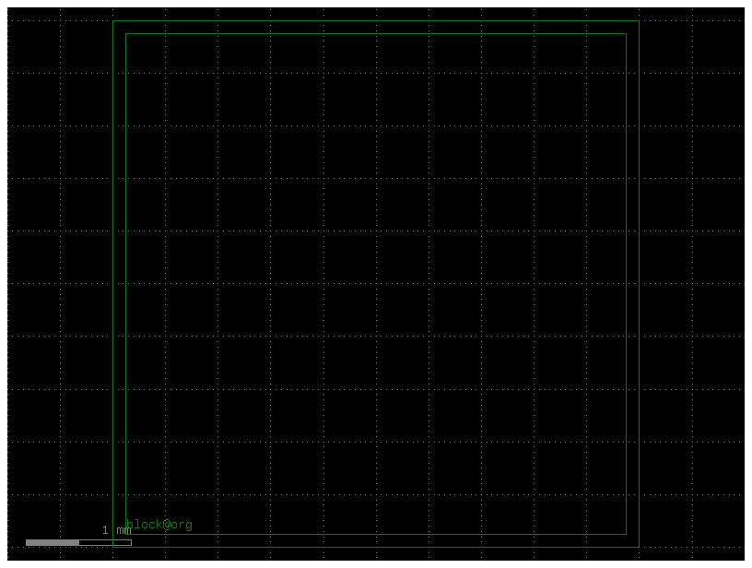
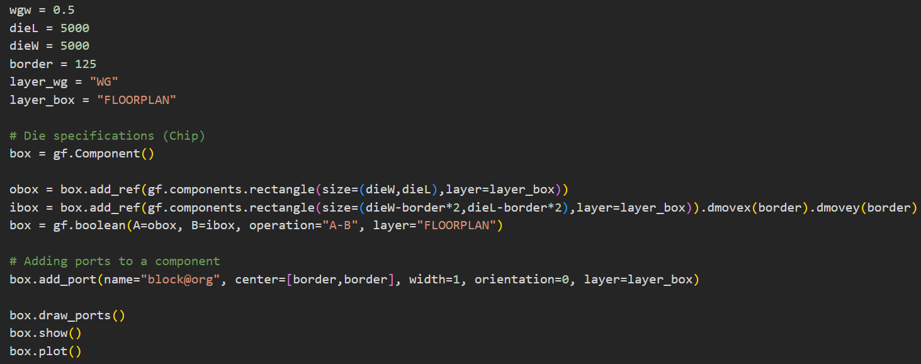
Learning outcome #2a – Notebook section 2. Layout Fundamentals “Once that we have a working 'new' component, we shall convert it into a Cell. This will allow us to have a hierarchical design”
En este apartado se convierte un componente de layout en una celda reutilizable mediante @gf.cell. En concreto, se define una celda de die o chip, formada por un rectángulo.

Slide 9
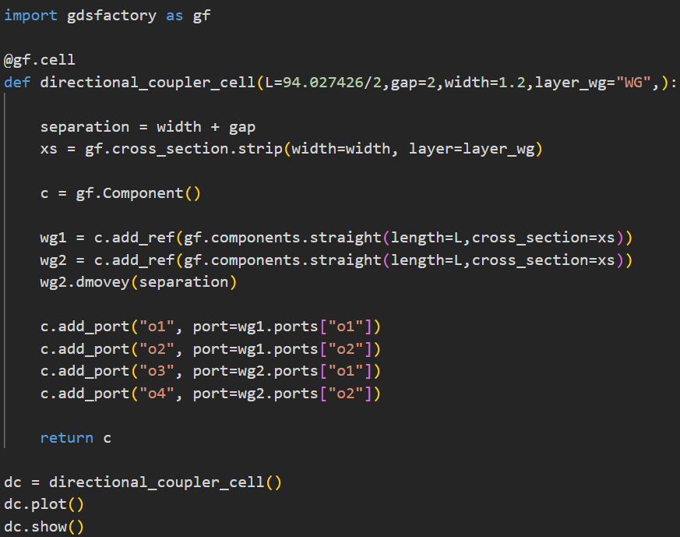
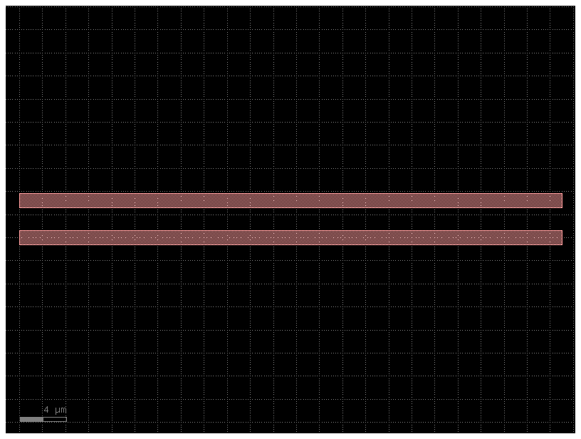
Learning outcome #2b – Notebook section 2. Layout Fundamentals – 1 slide per component “Use your design results from Lab2 and Lab3 to create layout instances of your designed components: DCs

Slide 10
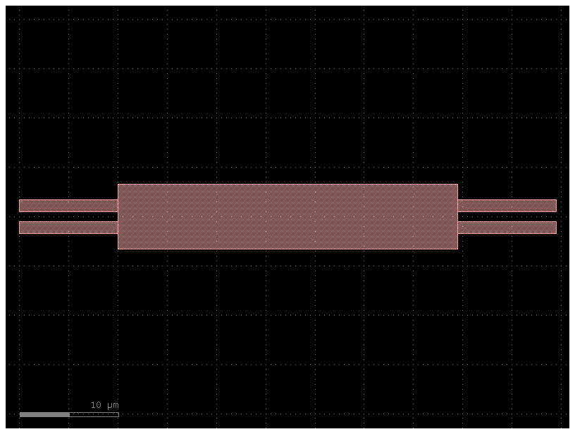
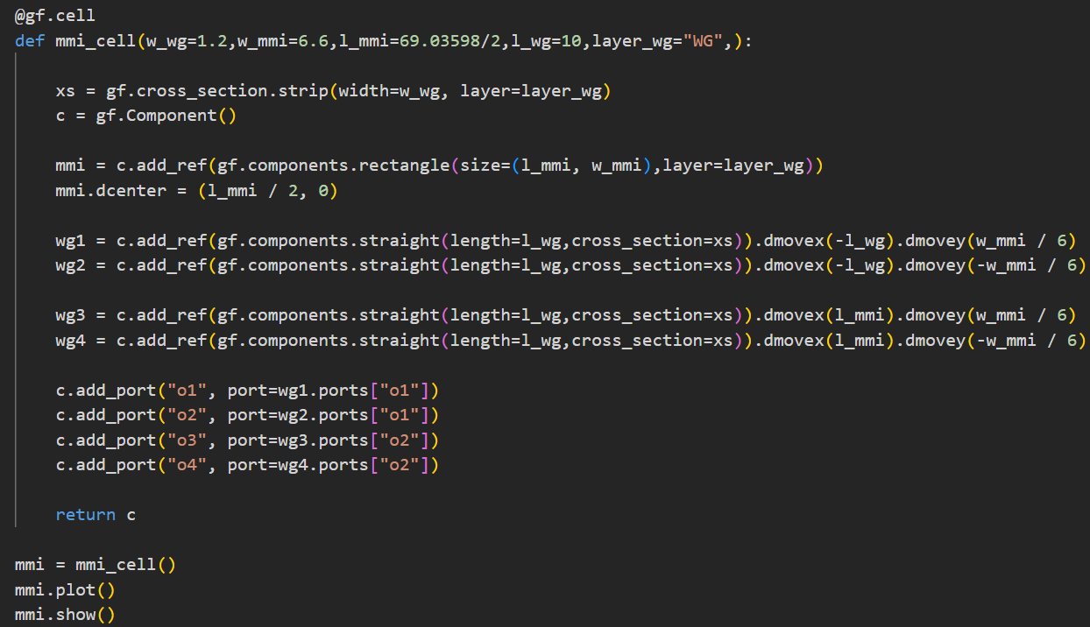
Learning outcome #2b – Notebook section 2. Layout Fundamentals – 1 slide per component “Use your design results from Lab2 and Lab3 to create layout instances of your designed components: MMIs

Slide 11
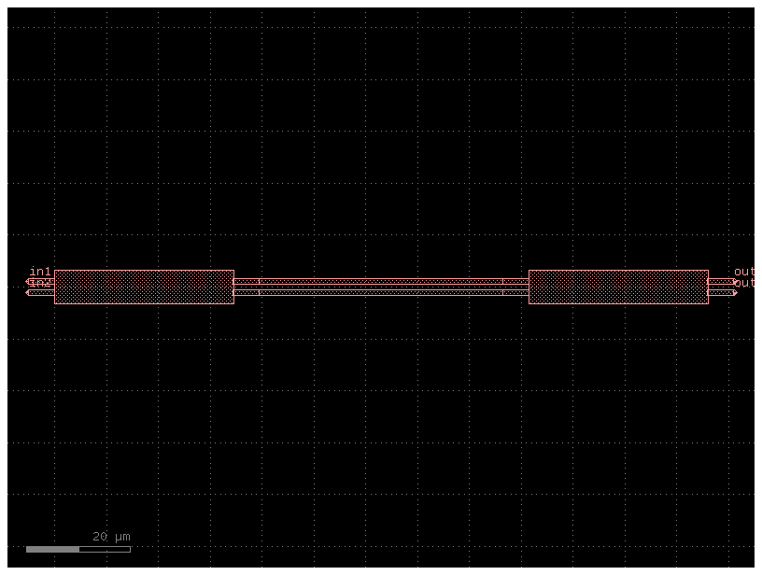
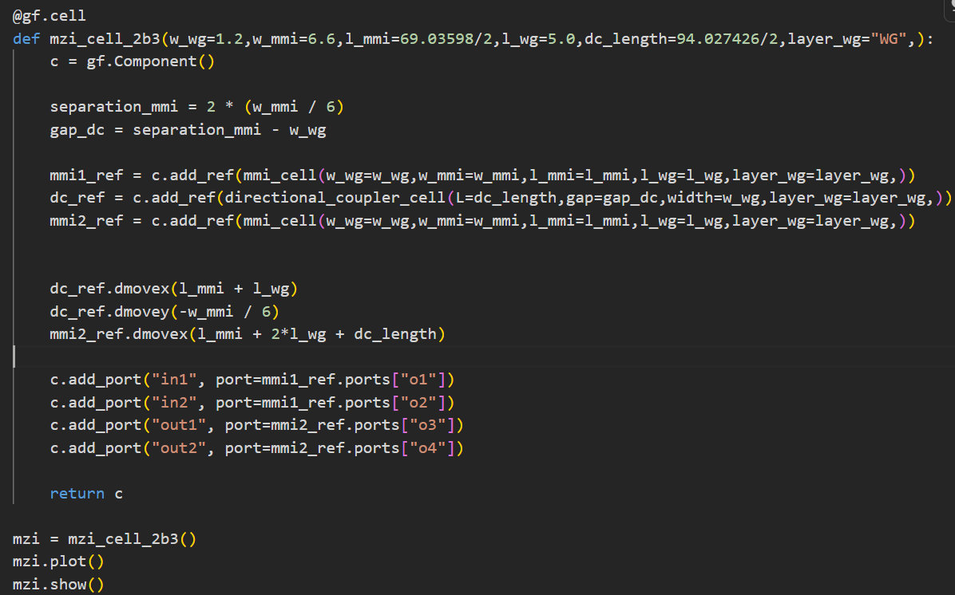
Learning outcome #2b – Notebook section 2. Layout Fundamentals – 1 slide per component “Use your design results from Lab2 and Lab3 to create layout instances of your designed components: MZIs

Slide 12
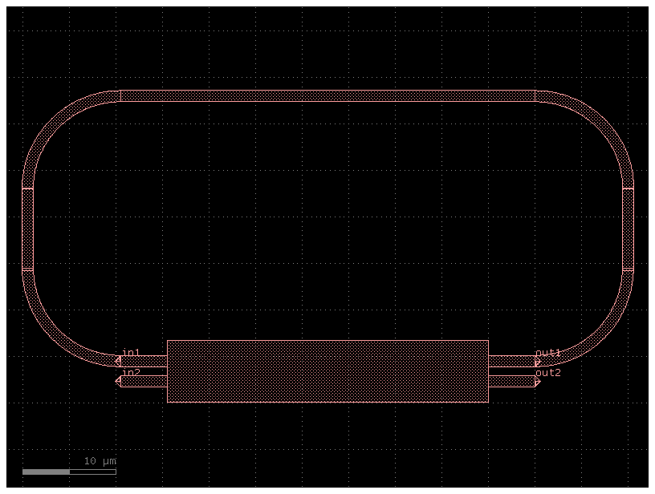
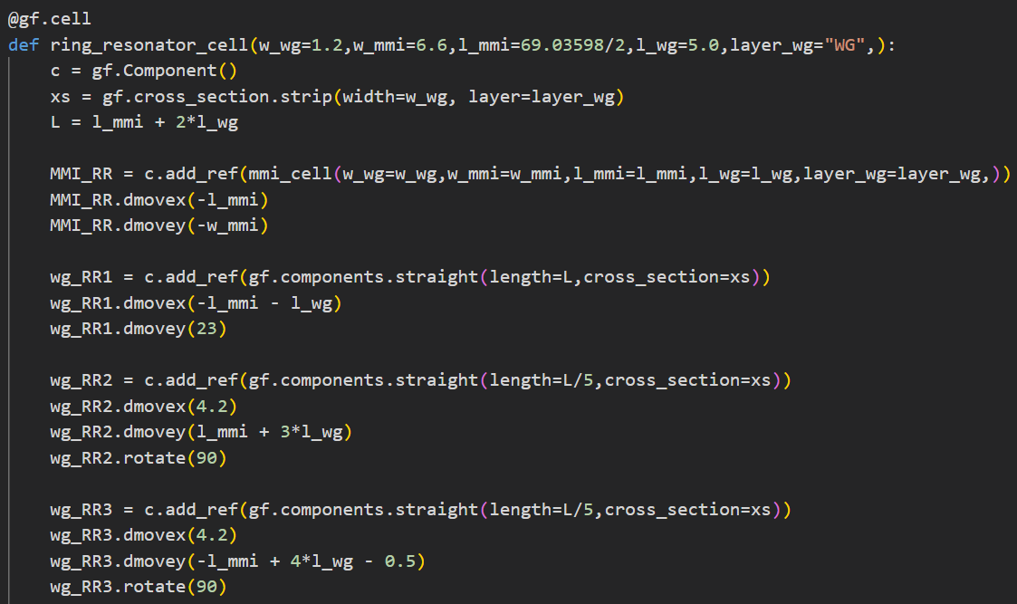
Learning outcome #2b – Notebook section 2. Layout Fundamentals – 1 slide per component “Use your design results from Lab2 and Lab3 to create layout instances of your designed components: Ring Resonators

Slide 13
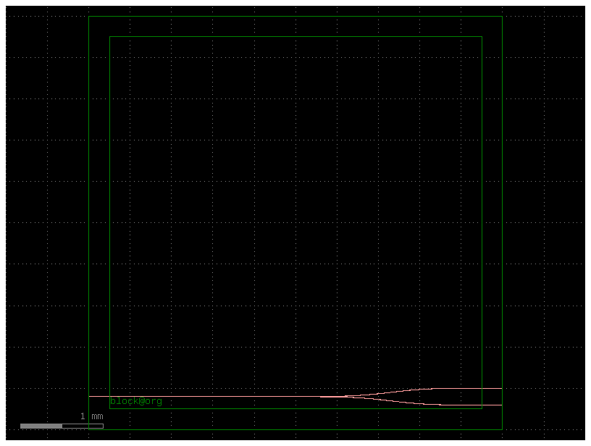
Learning outcome #3 – Notebook section 3. Complete layout
En este primer bloque se crea el componente principal del layout y se añade el contorno del chip mediante la celda die. Después se instancia un MMI 1x2 dentro del área útil del chip y se añaden guías rectas de entrada y salida en los bordes del die. Finalmente, se conectan los puertos del MMI con las guías de acceso mediante rutas tipo S-bend. Este bloque sirve como primera prueba de integración de un componente dentro del chip.

Slide 14
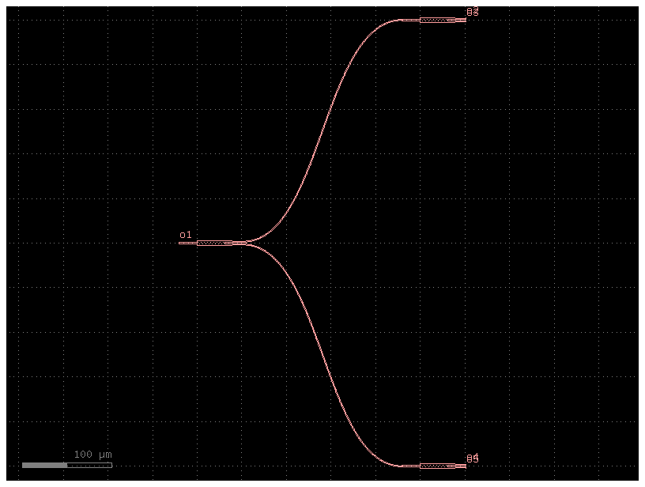
Learning outcome #3 – Notebook section 3. Complete layout
En este bloque se genera una primera estructura de división óptica basada en un MMI 1x2. La señal de entrada se divide en dos ramas de salida mediante rutas tipo S-bend, separando espacialmente ambas guías para facilitar su conexión posterior con otros componentes o con los accesos del chip.
Este bloque permite comprobar el funcionamiento del divisor antes de integrarlo en una estructura jerárquica más compleja.

Slide 15
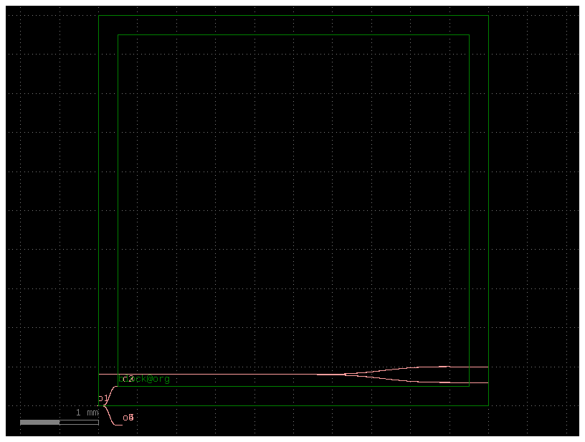
Learning outcome #3 – Notebook section 3. Complete layout
En este bloque se convierte la estructura de división en una celda reutilizable mediante @gf.cell. La finalidad es poder instanciar el divisor dentro de diseños jerárquicos más complejos sin tener que repetir manualmente todo el código de creación y routing. La celda incluye puertos definidos, lo que permite conectarla posteriormente con otros componentes o con guías de entrada y salida del chip.

Slide 16
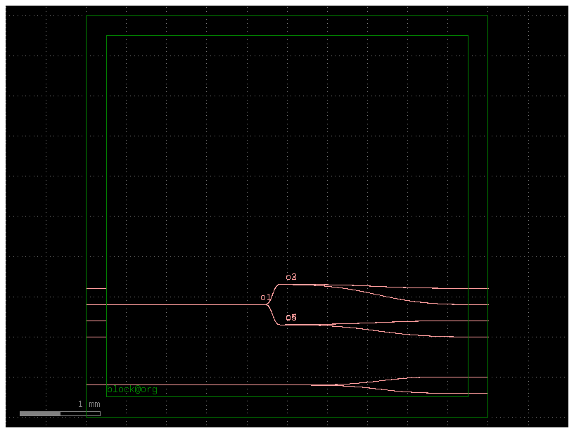
Learning outcome #3 – Notebook section 3. Complete layout
En este bloque se instancia la celda del divisor dentro del layout principal. Además, se añaden guías rectas en los bordes del chip para representar los accesos ópticos exteriores. Después, se enrutan las conexiones entre el divisor y las guías de entrada/salida. El resultado es un layout jerárquico completo, donde un componente funcional queda colocado dentro del die y conectado a accesos externos.

Slide 17
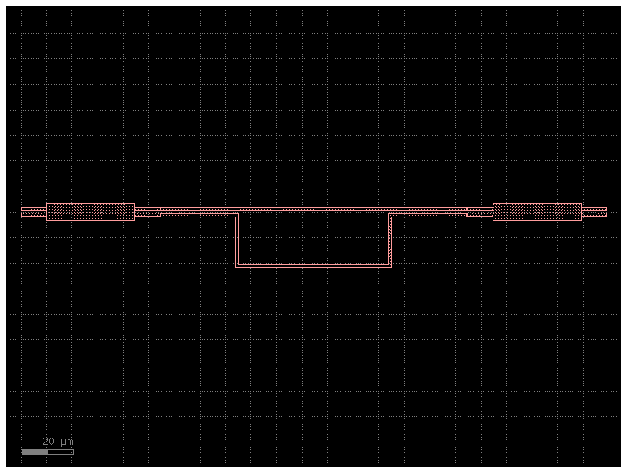
Learning outcome #4 – Notebook section 4. Exercises – 1 slide per bullet point
Se ha creado una celda de MZI desbalanceado utilizando dos MMIs 2x2 50:50. Uno de los brazos se ha diseñado con una longitud mayor mediante un desvío rectangular. La diferencia de longitud entre ambos brazos se controla mediante el parámetro ΔL.

Slide 18
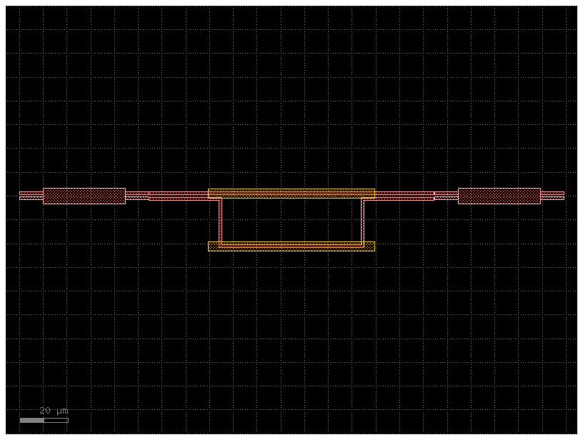
Learning outcome #4 – Notebook section 4. Exercises – 1 slide per bullet point
Se ha creado una celda basada en el MZI desbalanceado anterior, añadiendo sintonizadores térmicos sobre ambos brazos. Estos elementos se han representado mediante rectángulos en una capa específica de heater. La función de los thermal tuners es modificar localmente el índice efectivo de la guía mediante calentamiento. Esto introduce un cambio de fase controlado en cada brazo, permitiendo ajustar térmicamente la interferencia en las salidas del MZI.

Slide 19
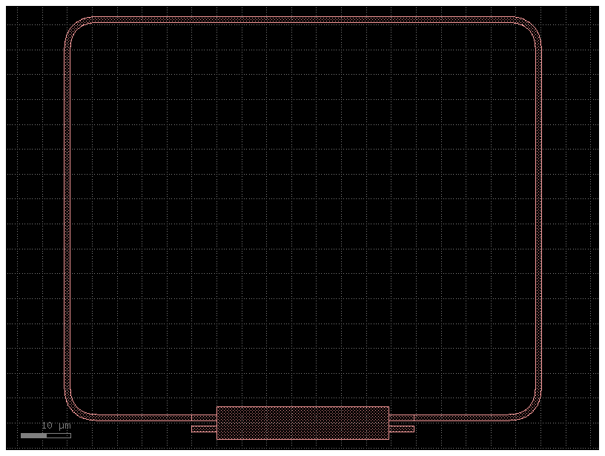
Learning outcome #4 – Notebook section 4. Exercises – 1 slide per bullet point
Se ha creado una celda de resonador en anillo all-pass utilizando un MMI 2x2 50:50 como elemento de acoplo. El anillo se forma conectando dos de los puertos del MMI mediante una guía cerrada con curvas suaves. Además, se ha añadido un parámetro de longitud extra que permite modificar el perímetro del anillo. Al aumentar el perímetro, cambia el FSR del resonador, ya que la separación entre resonancias depende inversamente de la longitud total del anillo.

Slide 20
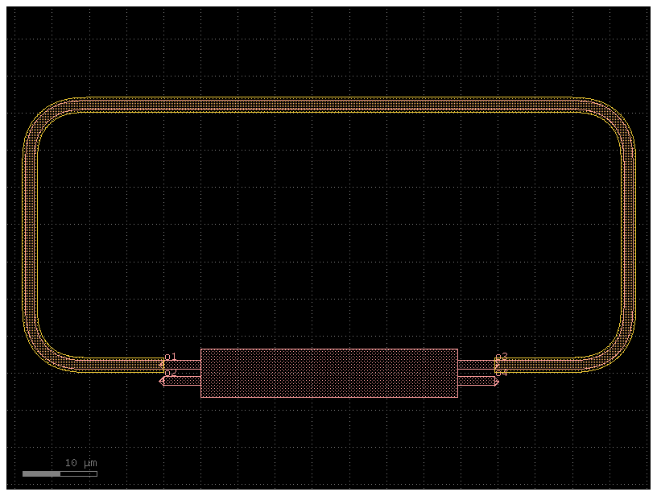
Learning outcome #4 – Notebook section 4. Exercises – 1 slide per bullet point
Se ha creado una celda basada en el resonador en anillo anterior, añadiendo un thermal tuner sobre el perímetro del anillo. El heater se define en una capa específica y sigue el mismo recorrido que la guía óptica resonante. Su función es modificar térmicamente el índice efectivo a lo largo del anillo, desplazando las longitudes de onda de resonancia del dispositivo.

Slide 21
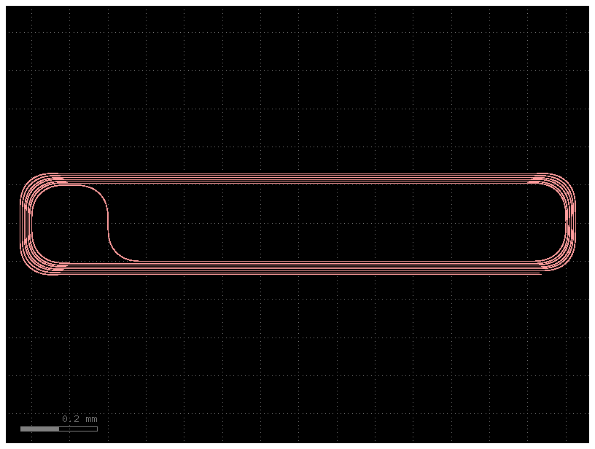
Learning outcome #4 – Notebook section 4. Exercises – 1 slide per bullet point
Se ha creado una celda basada en componentes espirales existentes en GDSFactory. La espiral permite implementar una longitud elevada de guía óptica ocupando un área reducida dentro del chip. La longitud se ha incluido como parámetro, de forma que se pueden generar espirales con diferentes longitudes de propagación.

Slide 22
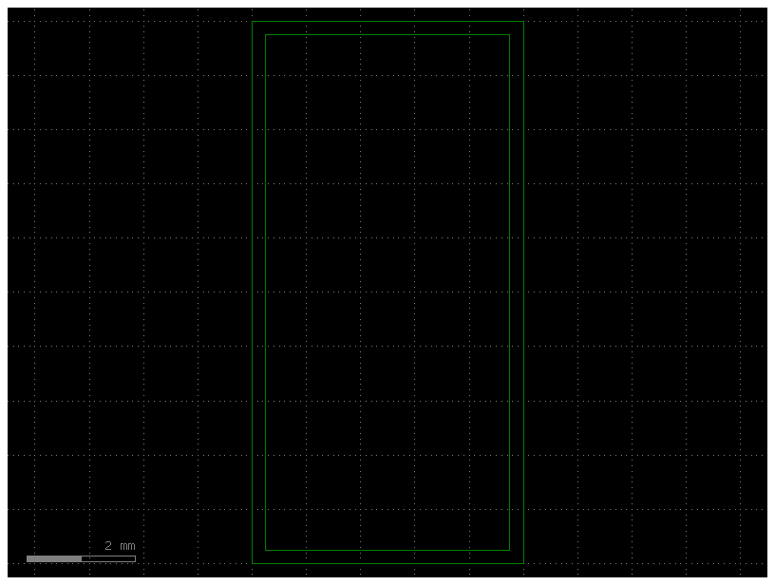
Learning outcome #4 – Notebook section 4. Exercises – 1 slide per bullet point
Se ha creado una celda de die con dimensiones W=5mm y L=10mm, equivalentes a 5000μm×10000μm. El contorno del chip se ha definido mediante una capa de floorplan. Esta celda sirve como base del diseño global, ya que posteriormente se colocarán dentro de ella los componentes fotónicos y los accesos ópticos del chip.

Slide 23
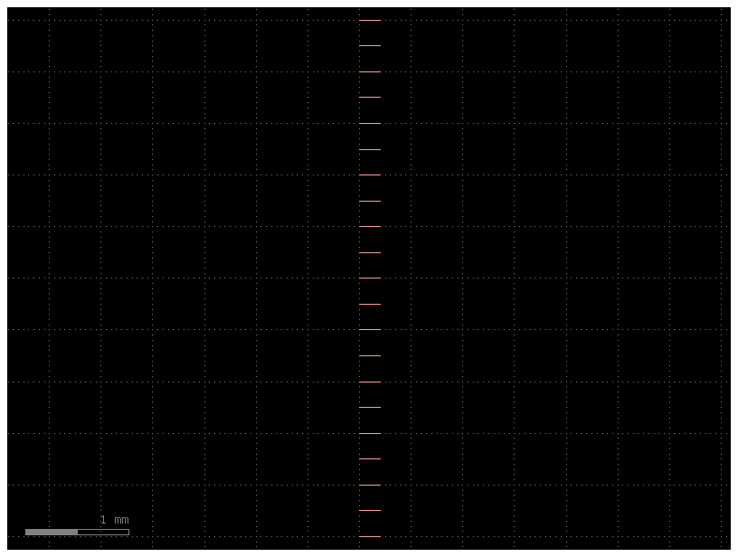
Learning outcome #4 – Notebook section 4. Exercises – 1 slide per bullet point
Se ha creado un array de accesos ópticos separados 250μm entre sí. Cada I/O se ha implementado como una guía recta con la misma anchura que las guías del diseño. Además, cada acceso se ha definido como puerto, lo que permite conectarlo posteriormente con los componentes fotónicos del chip. Esta separación regular facilita el floorplanning y la conexión ordenada de los dispositivos.

Slide 24
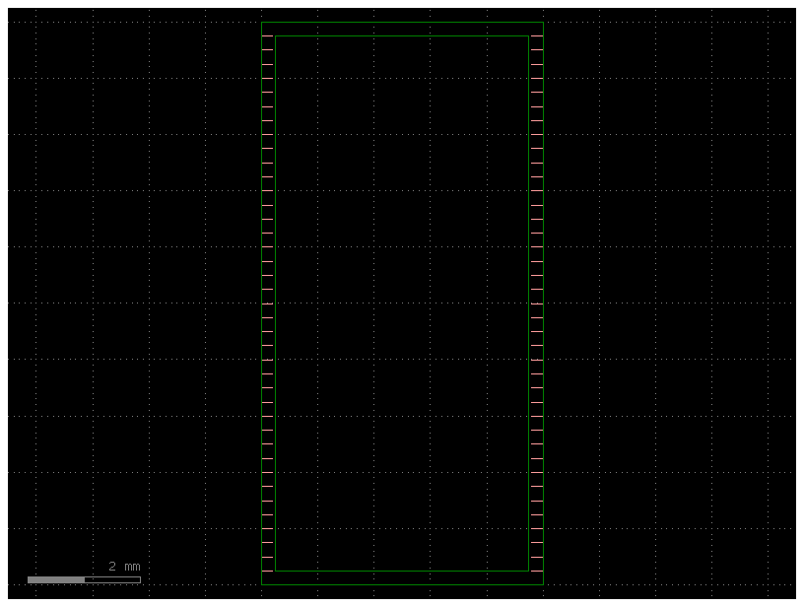
Learning outcome #4 – Notebook section 4. Exercises – 1 slide per bullet point
En esta diapositiva se ha creado una celda de die que integra tanto el contorno del chip como los arrays de I/Os laterales. Los accesos se han colocado en los bordes del die y se han definido como puertos accesibles. Esto permite utilizar el die como componente host del layout completo y conectar los dispositivos internos a los accesos exteriores mediante rutas ópticas.

Slide 25
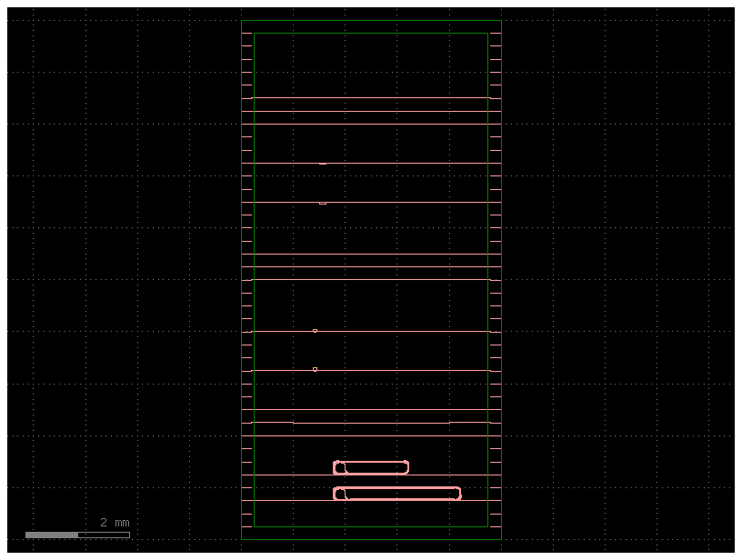
Learning outcome #4 – Notebook section 4. Exercises – 1 slide per bullet point
En esta última diapositiva se muestra el layout completo del chip. Se ha instanciado la celda de die como componente principal y se han colocado dentro del área útil distintos bloques fotónicos. Se han añadido tres grupos de tres guías rectas distribuidas en la zona superior, media e inferior del die. Además, se han incluido dos instancias de los componentes creados previamente, con diferentes longitudes o parámetros: MZIs, resonadores en anillo y espirales. Finalmente, los componentes se han conectado a los I/Os laterales mediante guías ópticas. El resultado demuestra la integración jerárquica de las celdas creadas previamente dentro de un mismo floorplan. Aunque el diseño podría optimizarse en compactación y routing, cumple el objetivo de mostrar un layout completo con componentes conectados a accesos exteriores.

Slide 26

Thank you

